Slide 1
人工智能导论
《人工智能，机器学习与深度学习》翻译
谢明昊
2018202108

Slide 2
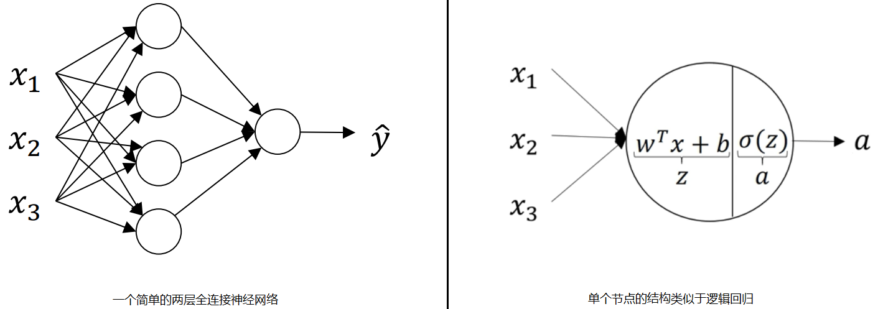
DNN（神经网络）

Slide 3
DNN（神经网络）
激活函数：
Sigmoid函数：sigmoid(z)=1/(1+e^(−z))
tanh函数：tanh(z)=(e^z-e^(−z))/(e^z+e^(−z))​
ReLU函数：ReLU(z)=max(0,z)
Leaky-ReLU 函数：ReLU(z)=max(kz,z) ,k通常为0.01

Slide 4
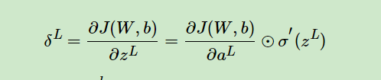

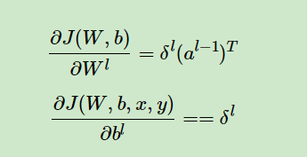
DNN（神经网络）
DNN的反向传播算法（BP）
输出层误差方程：
第l层误差方程：
W，b梯度方程：

Slide 5
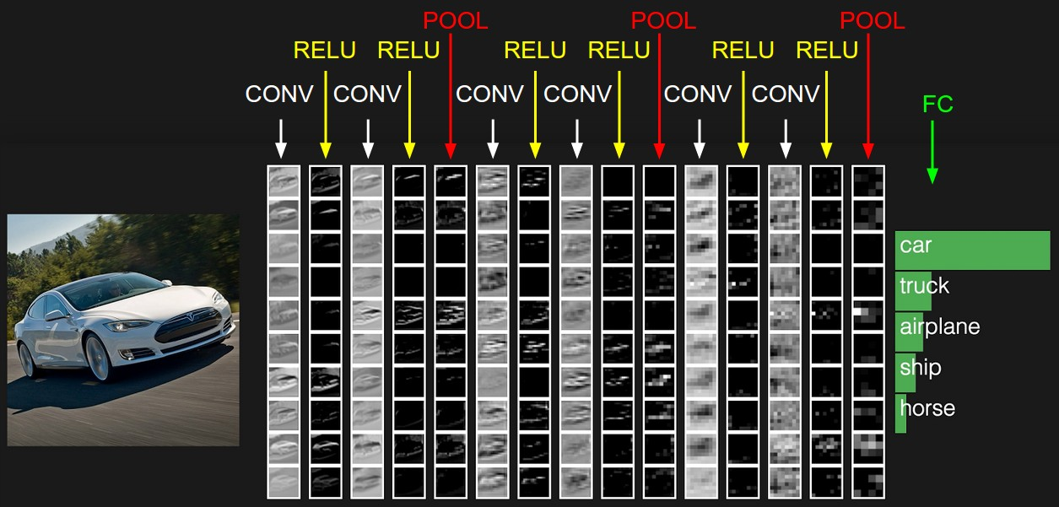
CNN（卷积神经网络）
DNN无法处理原始输入较大的情形。
卷积层
激励层
池化层
全连接层

Slide 6
CNN（卷积神经网络）
三大核心思想：
局部感知(local field)：每个隐层节点只连接到图像某个足够小局部的像素点上，从而大大减少需要训练的权值参数。
权值共享(Shared Weights)：对于提取相同特征的部分使用同一个卷积核，能够进一步减少权值参数。
下采样(subsampling)：减小图像的规模，池化算法和边缘处理。

Slide 7
CNN（卷积神经网络）
卷积层
接受域
卷积核
深度
步幅

Slide 8
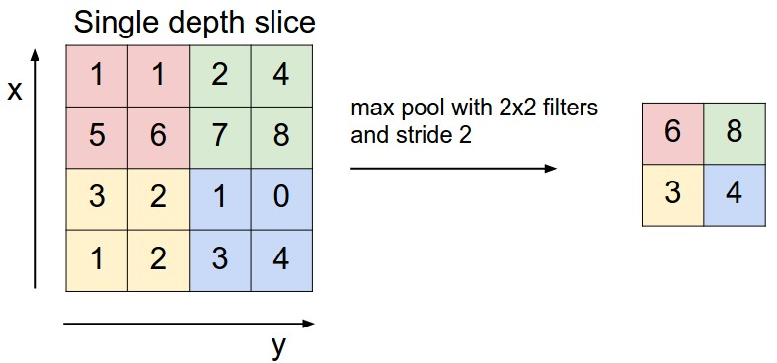
CNN（卷积神经网络）
池化层
最大池化 均值池化
高斯池化
可训练池化

Slide 9


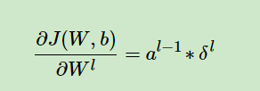
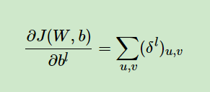
CNN（卷积神经网络）
CNN的BP算法：
池化层误差方程：
卷积层误差方程：
W，b梯度方程：

Slide 10
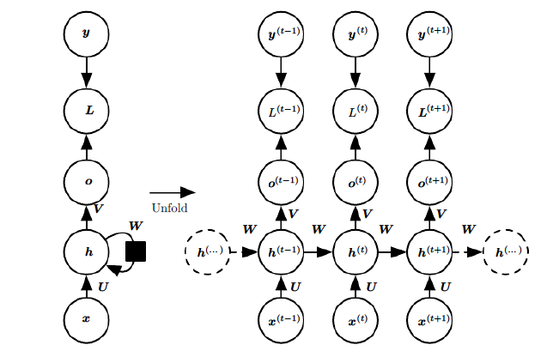


RNN（循环神经网络）
循环神经网络是一种用于处理序列数据的神经网络。
根据"人的认知是基于过往的经验和记忆"这一观点提出的
RNN是参数共享的
Φ是激活函数
L是损失函数一般采用交叉熵

Slide 11
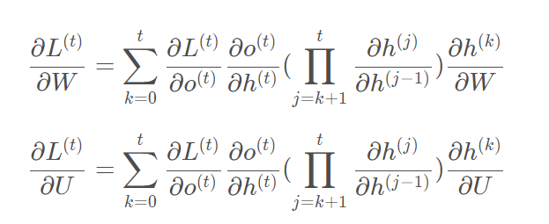
RNN（循环神经网络）
RNN的弊端
考虑W和U的梯度方程
以及h^{(t)}的计算公式
中间的累乘部分涉及对激活函数导数的累乘，进而会导致“梯度消失“和“梯度爆炸“现象

Slide 12
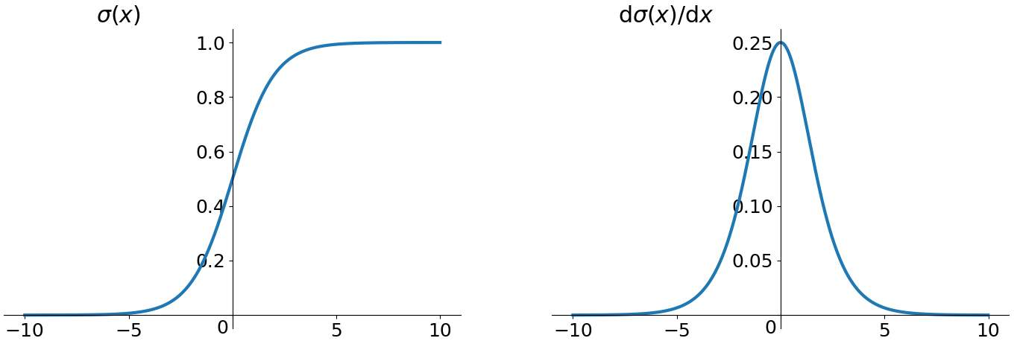
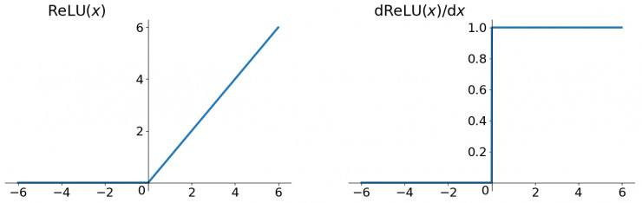
RNN（循环神经网络）
RNN的弊端
像sigmoid和tanh这种激活函数的导数范围是(0,1]的子集，经过累乘会导致梯度消失。
虽然使用ReLU函数可以在一定程度上解决梯度消失的问题，但是右边导数恒为1可能导致梯度爆炸。
RNN的这些缺陷导致它只能存储短期的记忆，为此，我们引入长短期记忆网络LSTM

Slide 13
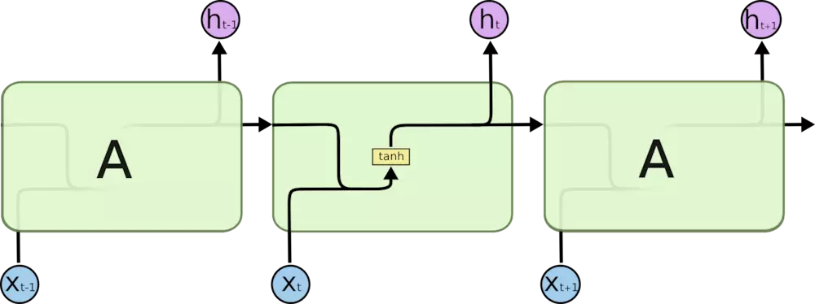
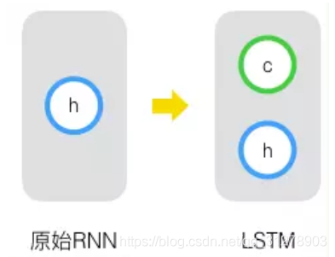
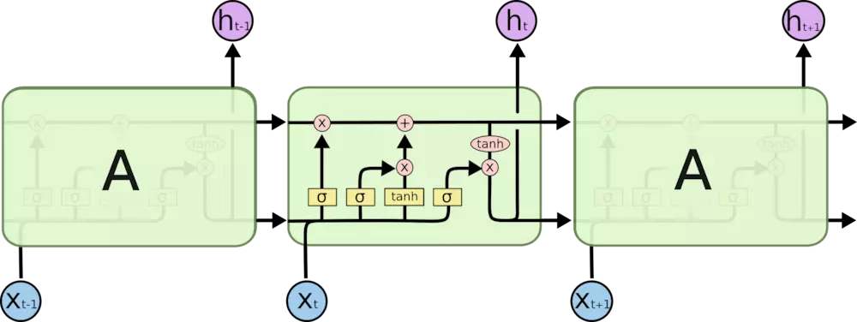
LSTM（长短期记忆网络）
RNN 的隐藏层只有一个状态，它对于短期的输入非常敏感。
再增加一个状态，让它来保存长期的状态，称为单元状态(cell state)。

Slide 14
LSTM（长短期记忆网络）
如何控制长期状态——门(gate)
门就相当于一个全连接层，g(x)=σ(Wx+b)，通过sigmoid函数输出一个0到1的实数向量，然后乘以被控制的向量。
三种重要的门：
遗忘门：决定了上一时刻的单元状态c(t-1)有多少保留到当前时刻c(t)
输入门：决定了当前时刻的输入有多少保存到单元状态c(t)
输出门：决定了单元状态c(t)有多少输出到LSTM的当前输出值h(t)

Slide 15
LSTM（长短期记忆网络）

Slide 16

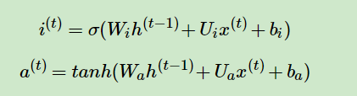

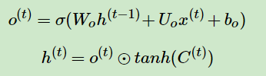
LSTM（长短期记忆网络）
LSTM的前向传播算法
遗忘门
输入门
输出门

Slide 17
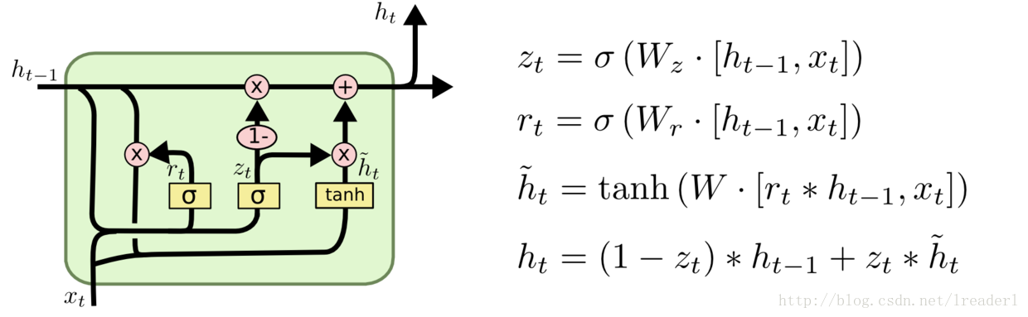
GRU（门控循环单元）

